Slide 1
Kick-off 2023 Fotbollssektionen Östra Almby FK
2023-02-06

Slide 2
Dagordning
Presentation
Kort sammanfattning av fotbollsåret 2022
Framtiden
Träningstider 2023
Seriespel 2023
Inköp
Övriga frågor

Slide 3
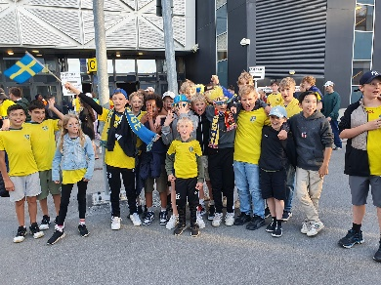
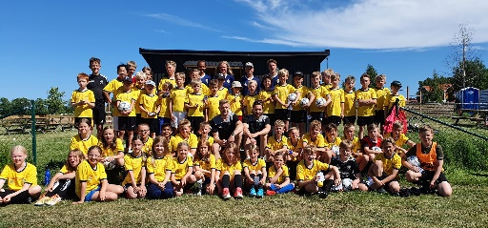
Vad gjorde vi 2022?
Genomförde 397 sammankomster som genererar LOK-stöd (7-12 år) (168 st 2020, 224 st 2021)
2 lag i seriespel 5 mot 5 och 5 lag i seriespel 7 mot 7 (vår)
1 lag i seriespel 9 mot 9 (höst)
Bollkul för barn födda 2017 och 2018 (hösten)
139 aktiva spelare i 7 lag
Sommarfotbollsskola med 5 grupper och 105 barn (42 st 2019, 70 st 2021, 97 barn 2022)
Deltog på ett flertal cuper så som minicuper, Transtenscupen och Select cup.

Slide 4
Medlemmar i laget.se
2023
Födda 2016: 15 (15 killar)
Födda 2015: 14 (14 killar)
Födda 2014: 21 (21 killar)
Födda 2013: 19 (4 tjejer/15 killar)
Födda 2012: 23 (8 tjejer/15 killar)
Födda 2011: 23 (7 tjejer/14 killar)
Födda 2010: 7 (7 killar)
Födda 2009: 14 (14 killar)
Totalt: 139 aktiva
2022
Födda 2016: 9 (2 tjejer/7 killar)
Födda 2015: 10 (4 tjejer/6 killar)
Födda 2014: 20 (4 tjejer/16 killar)
Födda 2013: 27 (13 tjejer/14 killar)
Födda 2012: 24 (9 tjejer/15 killar)
Födda 2011: 25 (5 tjejer/20 killar)
Födda 2010: 10 (10 killar)
Födda 2009: 10 (10 killar)
Totalt: 135 aktiva

Slide 5
Framtiden 2023

Slide 6
Fotbollssektionens organisation
Material-ansvarig
Utbildnings-ansvarig
Kiosk-
ansvarig
Fotbolls-sektionen
Domar-ansvarig
Anläggnings-ansvarig
Bidrags-ansökningar
Lokalboknings-
ansvarig

Slide 7
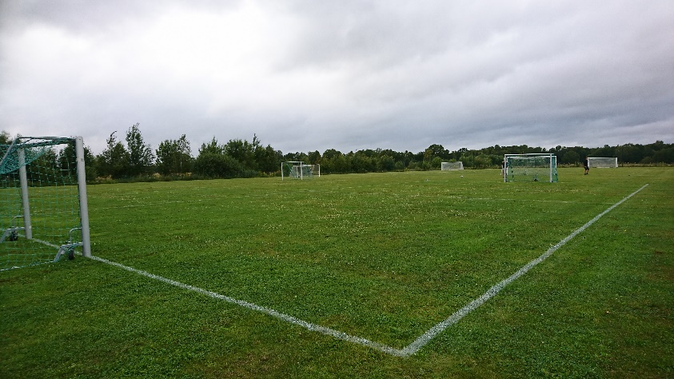
Anläggningsgruppen
1 förälder/lag (ej Bollkul)
Kritar planen ca 1 ggn/vecka
Vattnar vid behov
Trimmar runt kiosk/containrar/toalett
Arbetsdagar 1-2 ggr/år
Jonas Orrvik F11/12
Anders Östling P13/14
Mårten Lund P11/12
Mårten Lundmark P09/10
P15/16 ???

Slide 8
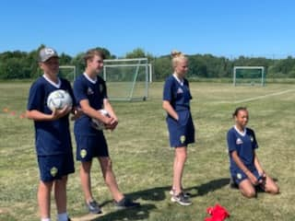
Tränarutbildning
Spelformsutbildningar
SvFF D (4/3 + 1/4)
UEFA C (25-26/3 + 22-23/4, 22-23/4 + 10/5 + 3-4/6)
Utdrag från belastningsregistret
BASPROGRAM FOTBOLL
Tränarutbildning C blir SvFF D Diplomet konverteras. Ingen uppgradering krävs. Behörighetskrav: Inga, detta är nya introduktionsutbildningen.
Tränarutbildning B Ungdom blir UEFA C B Ungdom omvandlas till UEFA C-licens efter uppgraderingskurs. Behörighetskrav: SvFF D eller TUC (Tränarutbildning C)

Slide 9
Planering av träningstider
Samarbetsmöjligheter
Material
Klubbkänsla
Spelarutvecklingsplan
Samsynsöverenskommelse för fleridrottande barn och ungdomar

Slide 11
Träningsmängd
6-7 år: 1 ggr/vecka vid både utomhus- och inomhussäsong
8-9 år: 1-2 ggr/vecka vid utomhussäsong 1 ggr/vecka vid inomhussäsong
10-12 år (7 mot 7): max 3 ggr/vecka vid utomhussäsong Max 2 ggr/vecka vid inomhussäsong
13-14 år (9 mot 9): Max 4 ggr/vecka vid utomhussäsong Max 2 ggr/vecka vid inomhussäsong

Slide 12
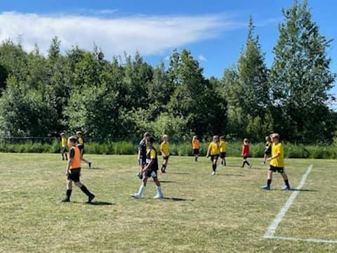
Träningstider
Bollkul 17/18: ? (Lördagar 10-10:45)
Team 15/16: Söndagar 14-15
Team P14: Tisdagar 17-18:15, Fredagar 17-18:15,
Söndagar 15-16:15
Team P13: Tisdagar 17:30-19:00, Söndagar 10-11:30
Team F11/12: Onsdagar 18-19:15, Lördagar 10-11:15
Team P11/12: Tisdagar 18-19:30, Torsdagar 18-19:30,
Söndagar 16-17:30
Team P09/10: Måndagar 18-19:30, Torsdagar 18-19:30,
Söndagar 17-18:30

Slide 13
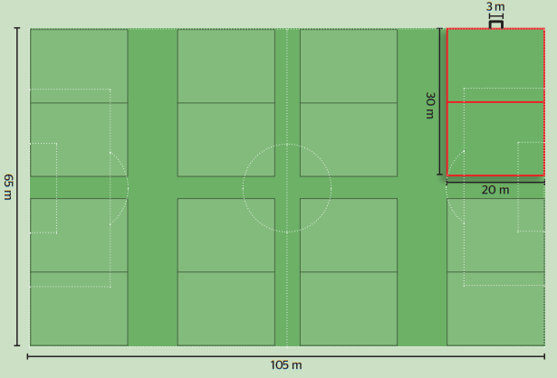
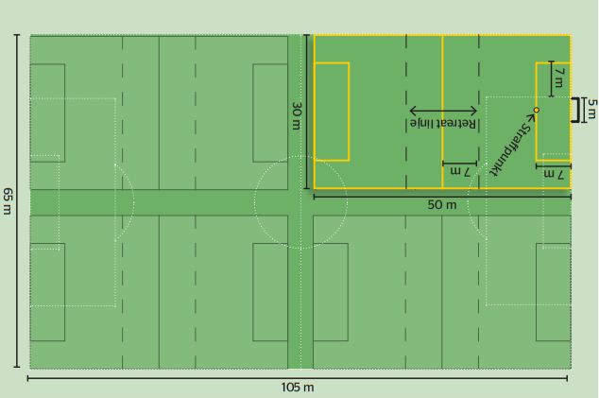
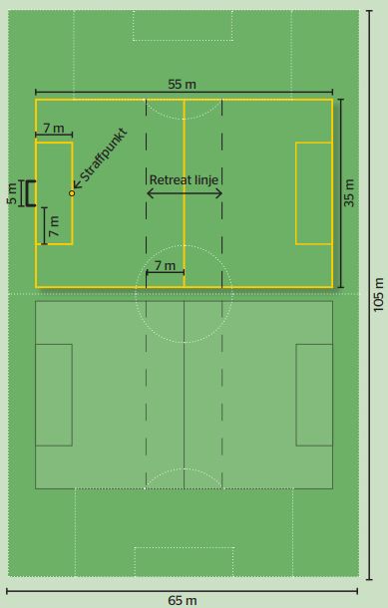
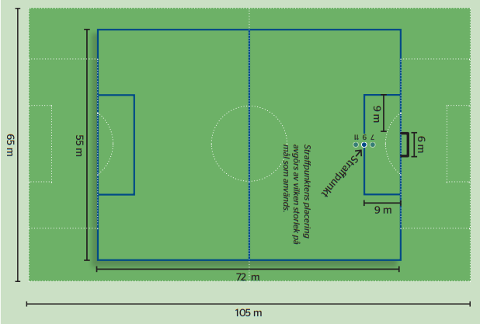
Seriespel 2023
Team (P)2015/2016 – 5 mot 5
Team P2013 – 7 mot 7
Team P2014 – 5 mot 5
Team F2011/2012 – 7 mot 7
Team P2011/2012 – 7 mot 7
Team P2009/2010 – 9 mot 9
Kontaktperson för respektive lag.
Serier 10-19 år senast 1 mars
Serier 5 mot 5 senast 1 april
Anmälan via FOGIS.
Notes:
5 mot 5: 30 x 20 m
7 mot 7: 50-55 x 30-35 m
9 mot 9: (50 x 65) 55x 72 m

Slide 14
Antal spelare/match
8- och 9-åringar spelar 5-fotboll med rekommendationen 9-10 spelare/match
10-12-åringar spelar 7-fotboll med rekommendationen 9-13 spelare/match
12-åringar spelar 9-fotboll med rekommendationen 14-17 spelare/match.
”Det är viktigt att ledarna anmäler rätt antal lag så att alla barn ges möjlighet att spela.”

Slide 15
Hemmamatcher
Kolla i fotbollssektionens kalender på laget.se och hitta en ”ledig” matchtid.
Skriv in tiden i lagets kalender som ”preliminär”.
Kontakta motståndaren och justera tiden i Fogis när ni är överens.
Domare bokas av respektive lag
Domarlista tas fram och publiceras på laget.se
Domarrapport fylls i digitalt via Google formulär.
Kiosknyckel finns i containern. ”Färskvaror” köps in av laget själv.

Slide 16
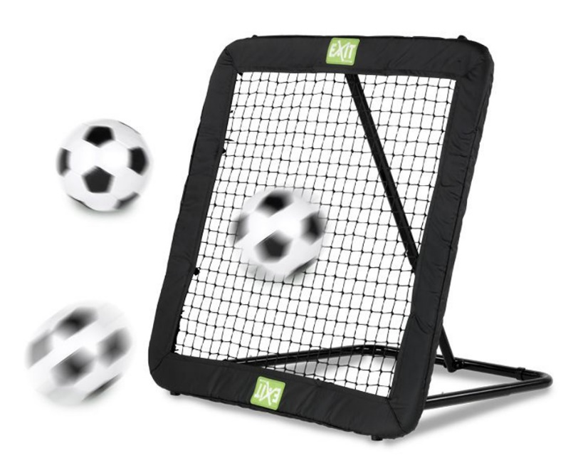
Inköp
Club Intersport
Behov?
Behov av:
Bollar
Avbytarbänkar
Västar
Koner

Slide 17
Övriga frågor

Slide 18
Tack för allt!

